Slide 1
Možnosti využití Moodle pro elektronickou podporu výuky
MUDr. Jitka Feberová, Ph.D.
jitka.feberova@lf1.cuni.cz
Univerzita Karlova, 1. lékařská fakulta, Ústav patologické fyziologie, Laboratoř biokybernetiky a počítačem podporované výuky

Slide 2
Obsah školení
O Moodle
O Moodle na UK
Kurz: založení, přeřazení, platnost, záloha, odstranění
Přihlášení do Moodle a Moje stránka
Editace kurzu
Role a metody zápisu
Nastavení a náplň kurzu
Nejčastěji užívané moduly

Slide 3
O Moodle

Slide 4
LMS Moodle
JE: Systém, který je určen pro tvorbu a provoz
e-learningových kurzů.
NENÍ (ačkoliv je tak často využíván): Úložiště materiálů, systém pro tvorbu webových stránek a mnoho dalšího.
Nástroje Moodle jsou přizpůsobeny zamýšlenému účelu využití systému.

Slide 5
LMS Moodle
Proč je ten systém tak složitý
X
Proč ten systém neumí také …

Slide 6
LMS Moodle
Umožňuje vytvořit komplexnější vzdělávací obsah pomocí různých nástrojů.
S jedním přihlášením

Slide 7
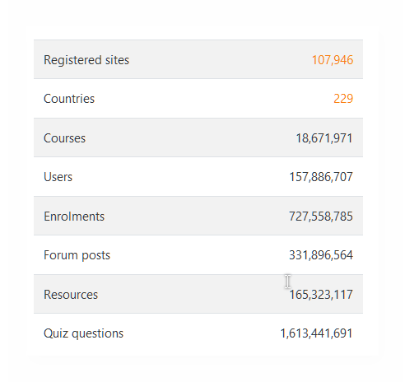
LMS Moodle
Je vyvíjen celosvětovou komunitou, má svůj vývojový „core team“, kde za ČR působí absolvent PedF UK, který instaloval první Moodle v ČR na PedF (a druhý na ÚVT UK, který běží dodnes)!
https://moodle.org/

Slide 8
O Moodle na UK

Slide 9
LMS Moodle na UK
Provozován Ústřední knihovnou a Ústavem výpočetní techniky
Informace na stránce:
https://dl.cuni.cz
V případě dotazů/problémů:
moodle-help@ruk.cuni.cz
Fakultní koordinátor: PhDr. Tomáš Jeřábek, Ph.D. tomas.jerabek@pedf.cuni.cz

Slide 10
LMS Moodle na UK

Slide 11
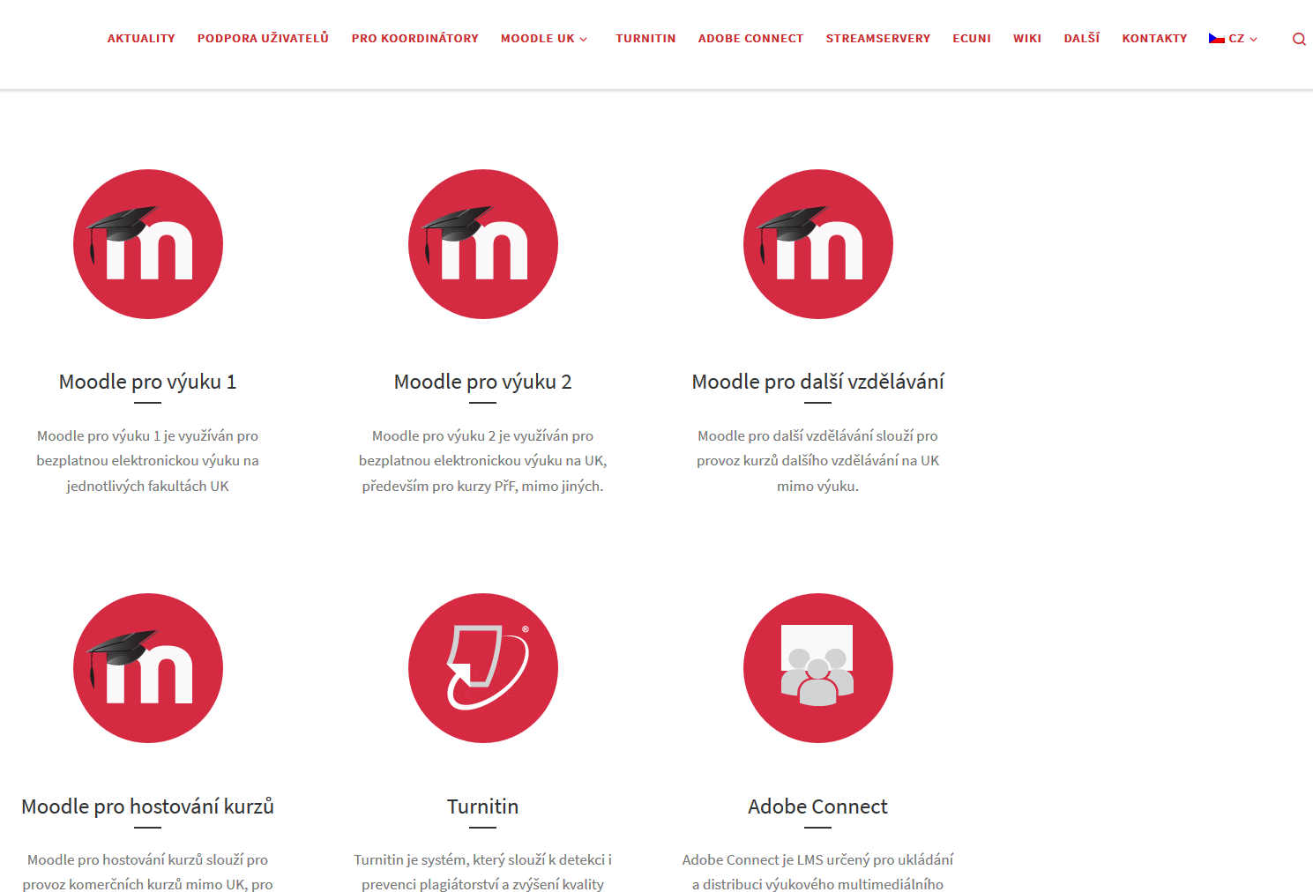
Výchozí stránka
https://dl.cuni.cz

Slide 12
Centrální instalace Moodle
Moodle pro výuku 1 - většina fakult, přihlášení pouze CAS
Moodle pro výuku 2 - Přírodovědecká fakulta, přihlášení pouze CAS
Moodle pro další vzdělávání – i pro externí účastníky

Slide 13
Služby centra pro e-learning
Zakládání, přesouvání, zálohování, duplikace, odstraňování kurzů
Help desk
Školení
NE: tvorba kurzů

Slide 14
Kurz: založení, přeřazení, platnost, záloha, odstranění

Slide 15
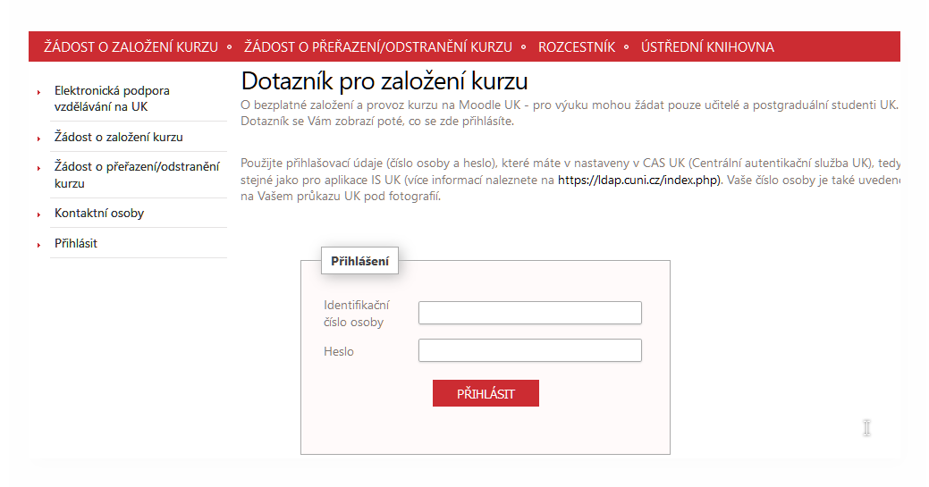
Založení kurzu
Vyplnění žádosti na adrese https://moodleoffice.cuni.cz/login.
Do 48 hod. je založen kurz a je zasláno oznámení
s adresou kurzu na e-mail žadatele, žadateli je přidělena role učitele.
ID kurzu je jedinečné a trvalé.

Slide 16
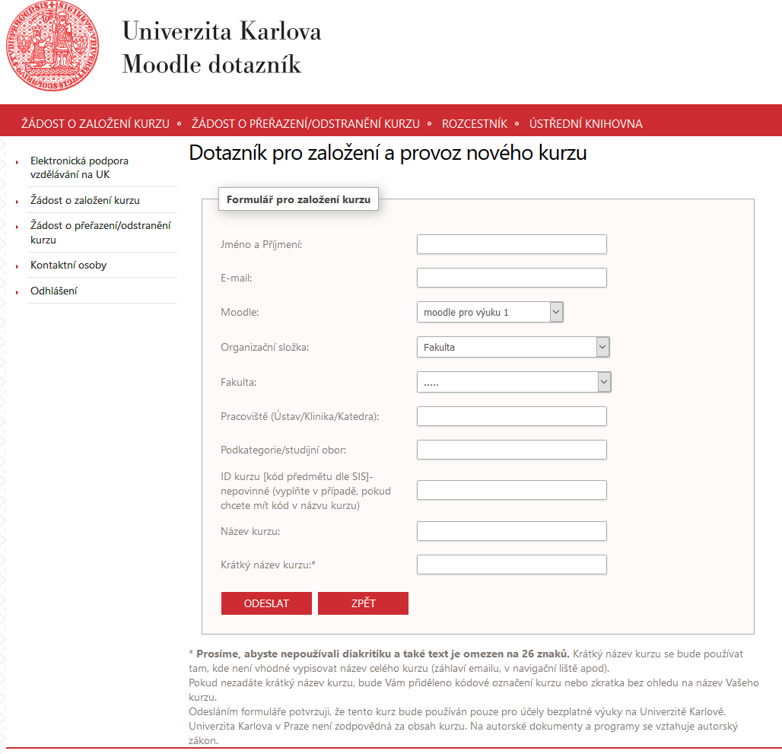
Založení kurzu

Slide 17
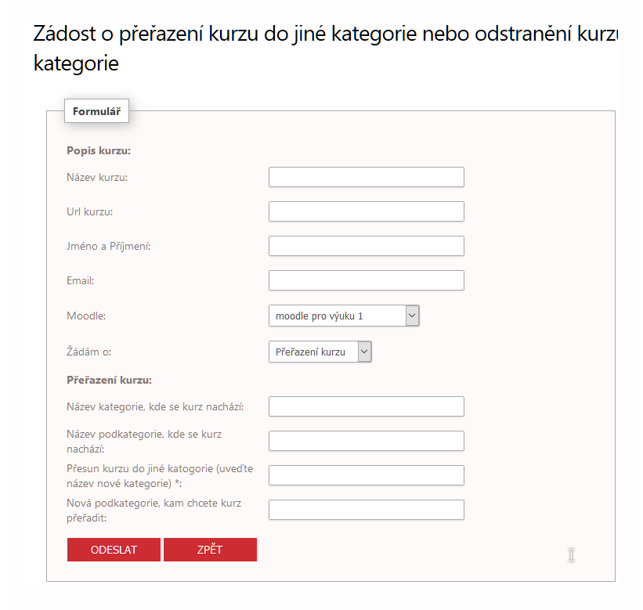
Jméno a umístění kurzu v kategorii
Jméno kurzu si může uživatel s rolí učitel kdykoliv změnit.
O změnu umístění v rámci kategorií a podkategorií je nutno si požádat.
https://moodleoffice.cuni.cz/login

Slide 18
Platnost kurzu
Kurz nemá omezenou platnost.
Na konci semestru je možno kurz resetovat – tedy vymazat všechny zapsané studenty a jejich činnosti v kurzu a pokračovat s kurzem dál.

Slide 19
Záloha kurzu
Kurz si můžete sami zazálohovat, ale pouze bez dat uživatelů a takto zálohovaný kurz lze rozbalit pouze do stávajícího kurzu, uživatel si nemůže kurz „zduplikovat“.

Slide 20
Záloha kurzu
Je možno požádat o zálohu kurzu s daty uživatelů a vytvoření duplikátu kurzu bez dat uživatelů.
Pokud chcete po záloze pokračovat v práci v kurzu se stejným ID (máte na něj např. vložen link v SISu), je nutno na to upozornit, aby záloha s daty byla novým kurzem a stávající kurz se jen „zresetoval“.
https://moodleoffice.cuni.cz/login

Slide 21
Odstranění kurzu
O odstranění kurzu je nutno si požádat.
https://moodleoffice.cuni.cz/login

Slide 22
Přihlášení do Moodle a Moje stránka

Slide 23
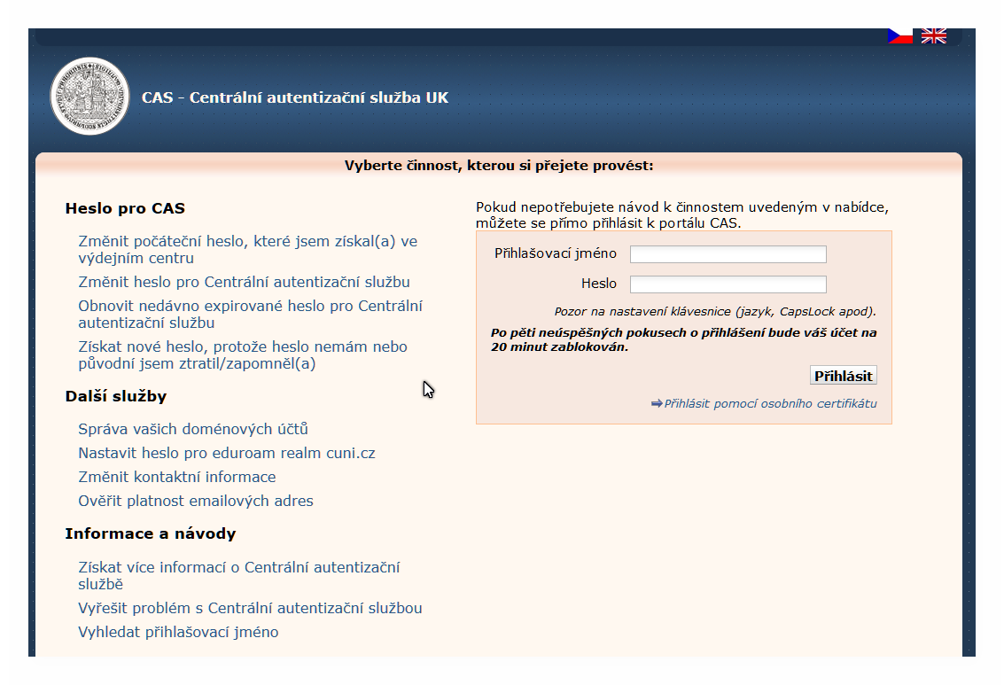
Přihlašování do Moodle
Pomocí údajů CAS UK
Po přihlášení je uživateli na úrovni kurzu přiřazena přidělená role.

Slide 24
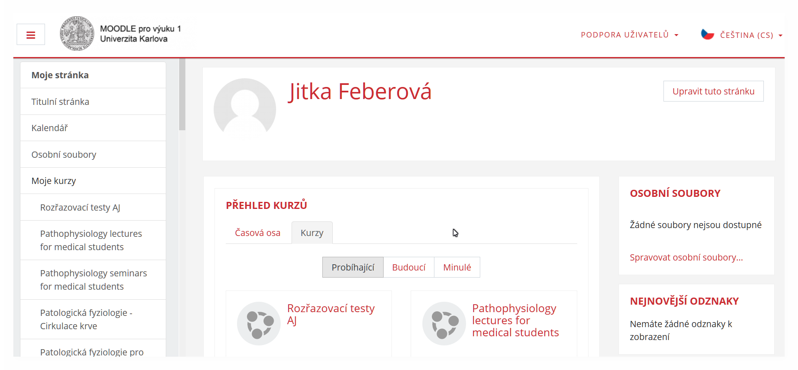
Moje stránka
Každý uživatel má po přihlášení do systému
k dispozici nástroj Moje stránka

Slide 25
Editace kurzu

Slide 26
Role učitel
Žadatel o kurz získá v daném kurzu roli učitel. Ta umožňuje editaci kurzu.
Role je přiřazována správcem Moodle pomocí metody Ruční zápis do kurzu, která musí být tím pádem aktivní.

Slide 27
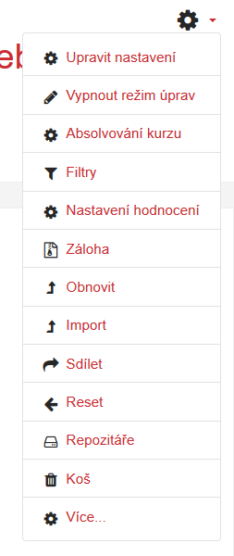
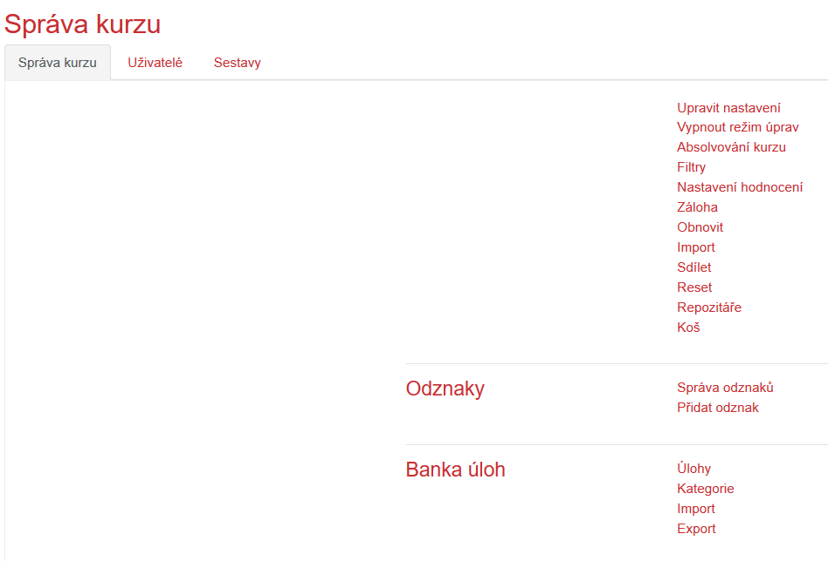
Editační ikony
Zásadním nástrojem pro ovládání kurzu je:
v pravém horním rohu spouští menu pro úroveň celého kurzu a pro moduly vždy na úrovni modulů.

Slide 28
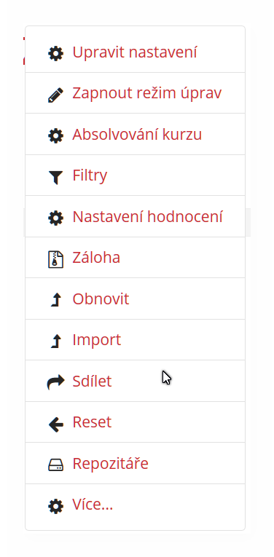
Editační režim
Po klepnutí na volba Zapnout režim úprav

Slide 29
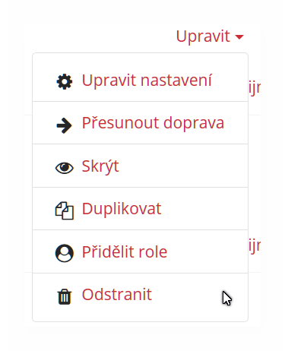
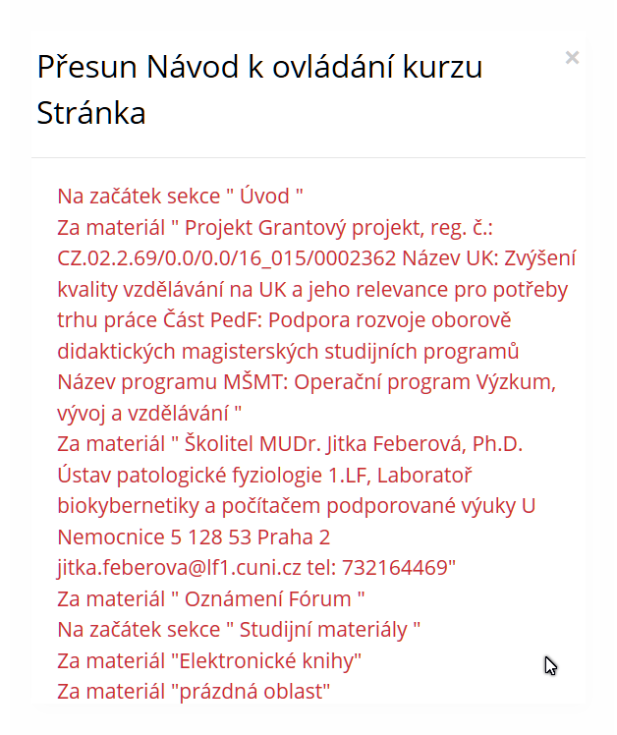
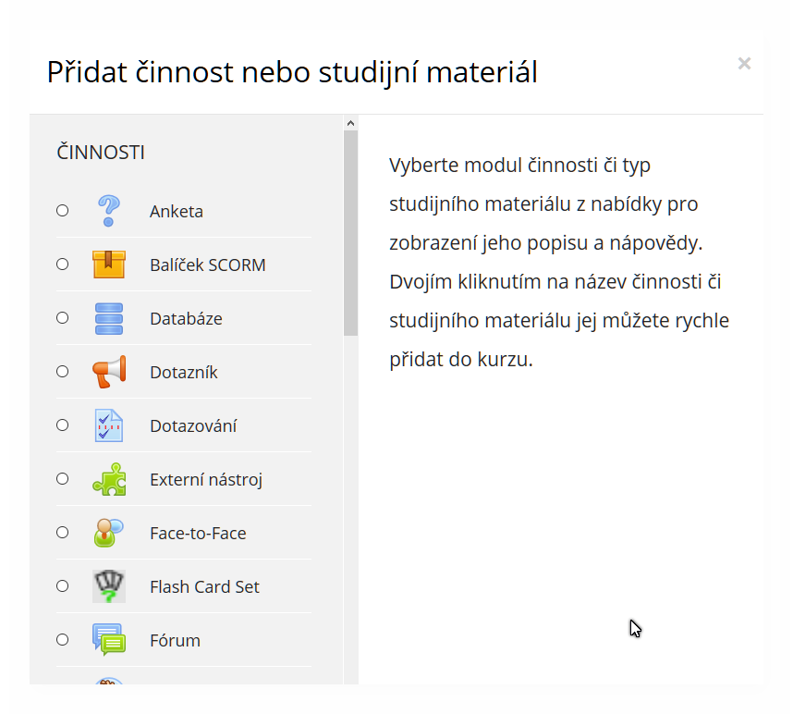
Editační režim
Editační režim aktivuje editační nástroje

Slide 30
Role a metody zápisu

Slide 31
Role učitel
Učitel může do kurzu přidat metodou Ruční zápis do kurzu, která byla v kurzu aktivována při jeho vytvoření, dalšího učitele se stejnými právy nebo „needitujícího“ učitele či studenta.
Všechny metody zápisu se nastavují v části Správa kurzu / Uživatelé / Metody zápisu / Přidat metodu

Slide 32
Role učitel
Problém s přidáním uživatele nastane, pokud daný uživatel ještě nikdy nebyl přihlášen v dané instalaci Moodle a nemá tedy uživatelský účet – ten v dané instalaci Moodle vzniká automaticky při prvním přihlášení.

Slide 33
Zápis studentů do kurzu
Pomocí klíče k zápisu
V kurzu se aktivuje metoda zápisu Zápis sebe sama do kurzu, v této metodě se nastaví klíč k zápisu.
Klíč k zápisu se sdělí studentům. Dobu zápisu je možno časově omezit. Klíč k zápisu je možno po ukončení zápisu změnit. Je možno zkontrolovat, kdo je do kurzu zapsán.

Slide 34
Zápis studentů do kurzu
2. Pomocí ručního zápisu
Učitel studenty zapíše metodou Ruční zápis do kurzu, tedy vybere je ze stávajících uživatelů Moodle – problém nastane, pokud student ještě nikdy nebyl přihlášen v dané instalaci Moodle.
Metoda Zápis sebe sama do kurzu se v tomto případě v kurzu vůbec neaktivuje, není potřebná.

Slide 35
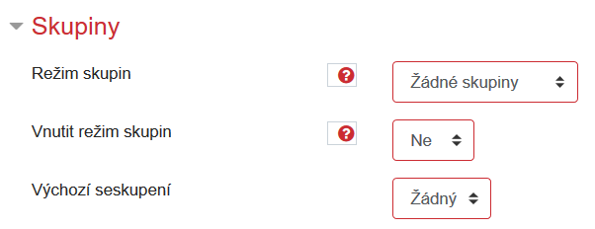
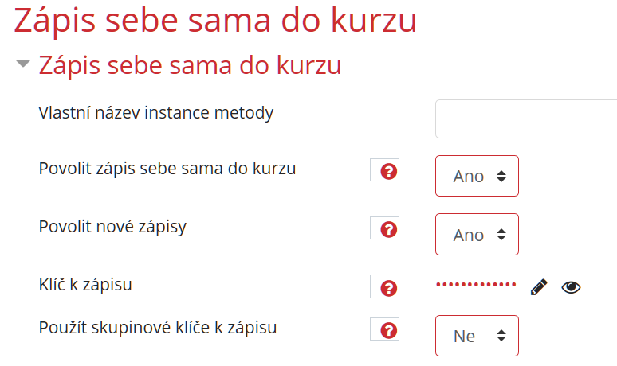
Zápis studentů do skupin v kurzu
Nastavení na úrovni kurzu
v části Upravit nastavení / Skupiny
2. Vložení metody Zápis sebe sama do kurzu – zde nastavit u Použít skupinové klíče k zápisu na Ano a zadat klíč k zápisu, který nebude studentům sdělován.

Slide 36
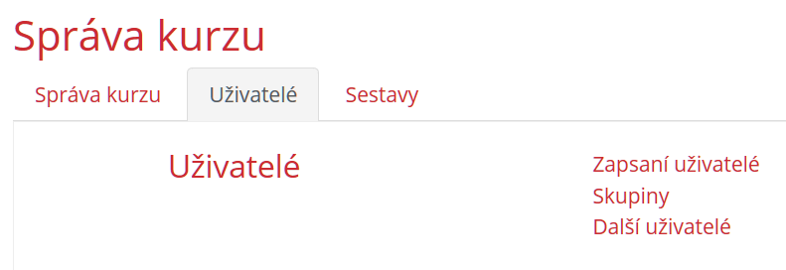
Zápis studentů do skupin v kurzu
3. V části Správa kurzu zvolit záložku Uživatelé a dále zvolit Skupiny.
4. Vytvořit požadované skupiny s klíčem k zápisu, který se sděluje studentům dle skupin.
5. Nebo vytvořit skupiny a zařadit do nich studenty ručně.

Slide 37
Role Host
V části Správa kurzu / Uživatelé / Metody zápisu přidat metodu Přístup pro hosty.
Přístup pro hosty je možno povolit bez hesla nebo lze zadat heslo.
Uživatelé s rolí host se nemusí přihlašovat do Moodle. Nemají přístup k činnostem (testy, úkoly…)

Slide 38
Nastavení a náplň kurzu

Slide 39
Úprava nastavení kurzu
Nastavení kurzu se provádí v části Upravit nastavení hlavního menu.
Pozor na nastavení data začátku a ukončení kurzu neboť má vliv na umístění kurzu v části Moje stránka / Přehled kurzů / Kurzy / Probíhající – Budoucí - Minulé

Slide 40
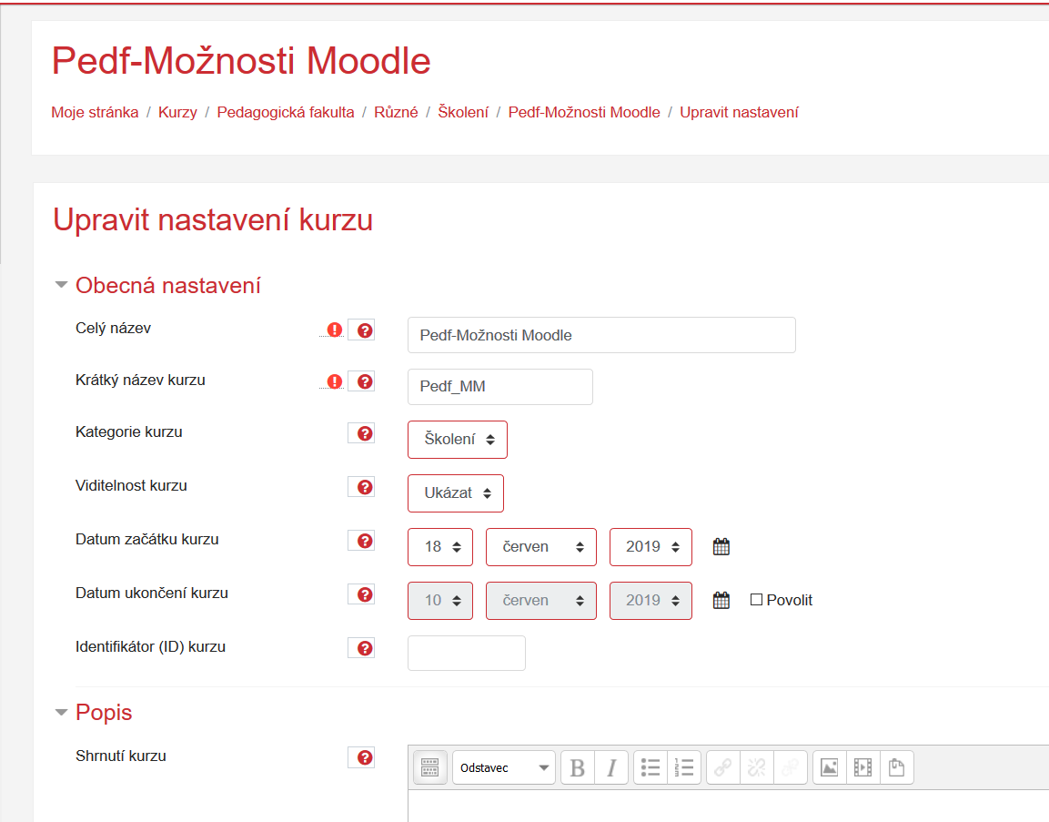
Nastavení kurzu

Slide 41
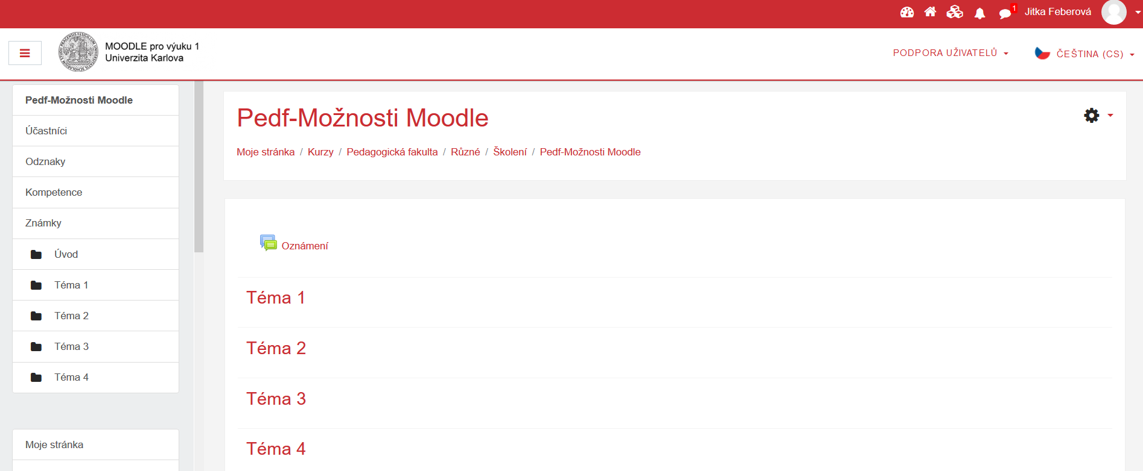
Prostředí kurzu

Slide 42
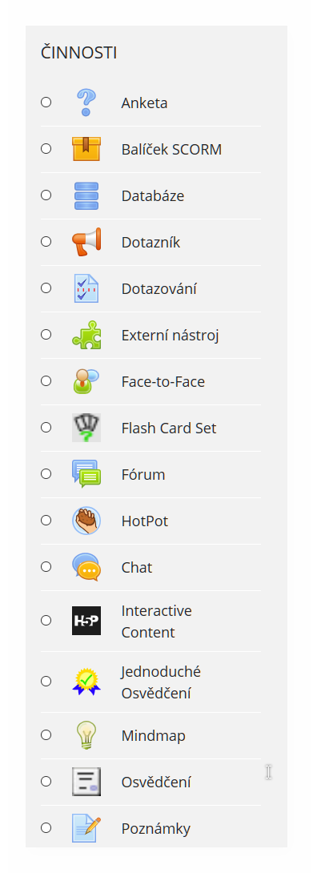
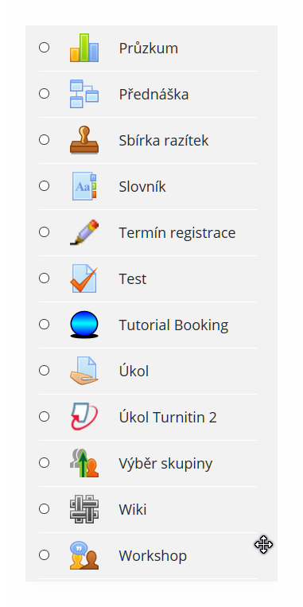
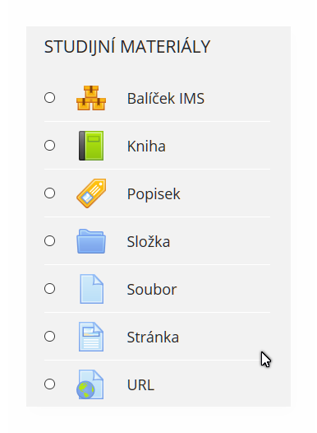
Náplň kurzu
Vložení prakticky jakéhokoliv typu souboru či odkazu
Vlastní nástroje pro tvorbu materiálů, testování, zadávání a hodnocení úkolů, komunikační nástroje …
SCORM – možnost výměny kurzů nebo jejich částí

Slide 43
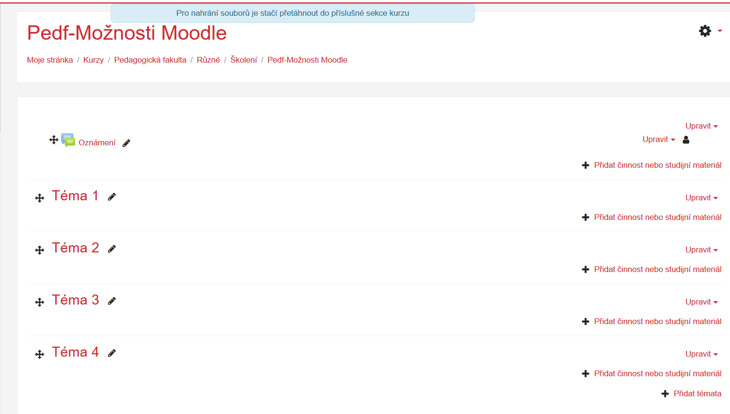
Editační režim

Slide 44
Tvorba kurzu

Slide 45
Nejčastěji užívané moduly
Popisek
Stránka
Soubor
Odkaz
Kniha
Přednáška
Úkol
Testy
Fórum

Slide 46
Popisek
Zapnout režim úprav
Zvolit Přidat činnost nebo studijní materiál
- Nadpisy
- Krátké popisy
- Zvukový soubor, video nebo obrázek

Slide 47
Stránka
Zapnout režim úprav
Zvolit Přidat činnost nebo studijní materiál
- Tvorba webové stránky, která může zobrazit text, obrázky, zvuk, video, odkazy atd. V prostředí kurzu pouze název.

Slide 48
Moodle a autorský zákon
https://www.citace.com/

Slide 49
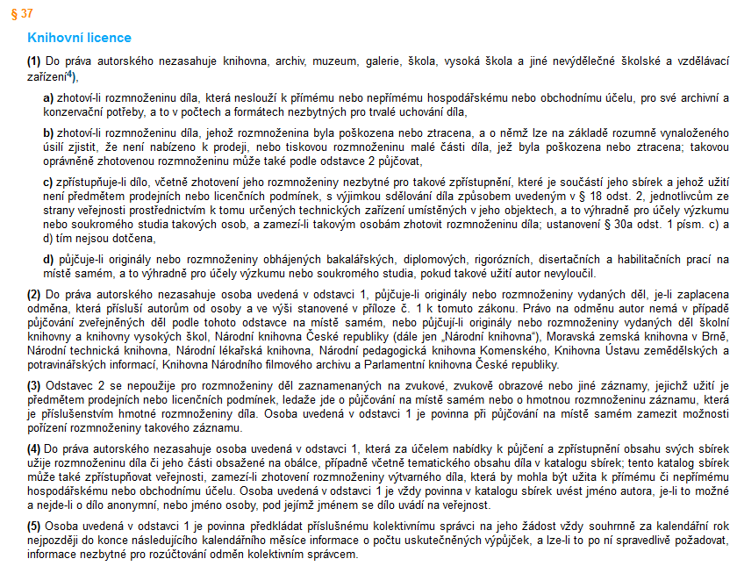
Moodle a autorský zákon

Slide 50
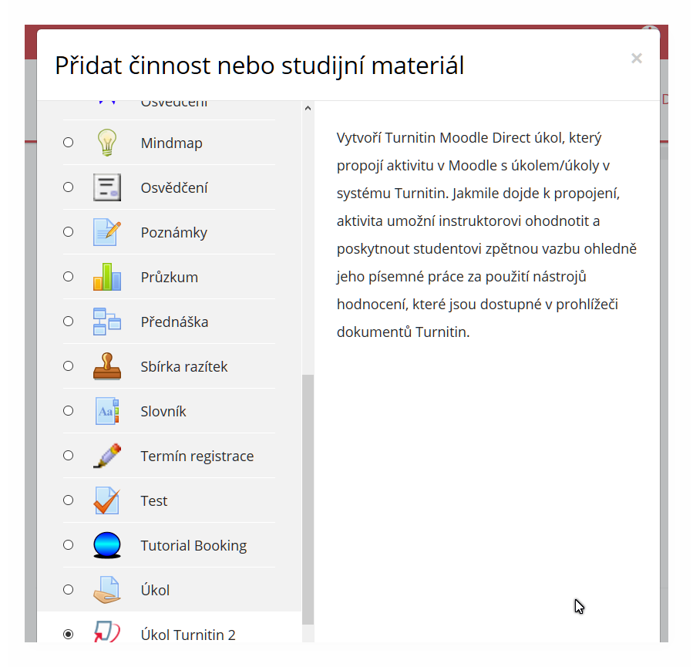
Moodle a Turnitin
Moodle umožňuje zadávaní seminárních prací ke kontrole plagiátorství do Turnitinu pomocí nástroje Úkol Turnitin 2.

Slide 51
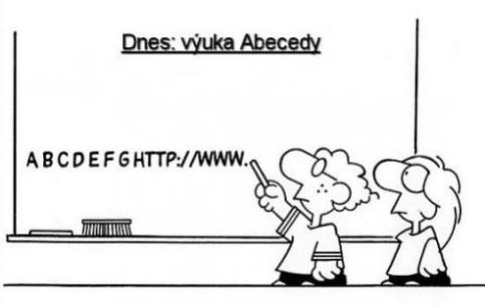
Děkuji za pozornost
jitka.feberova@lf1.cuni.cz
732164469
https://www.physiome.cz

